Slide 1
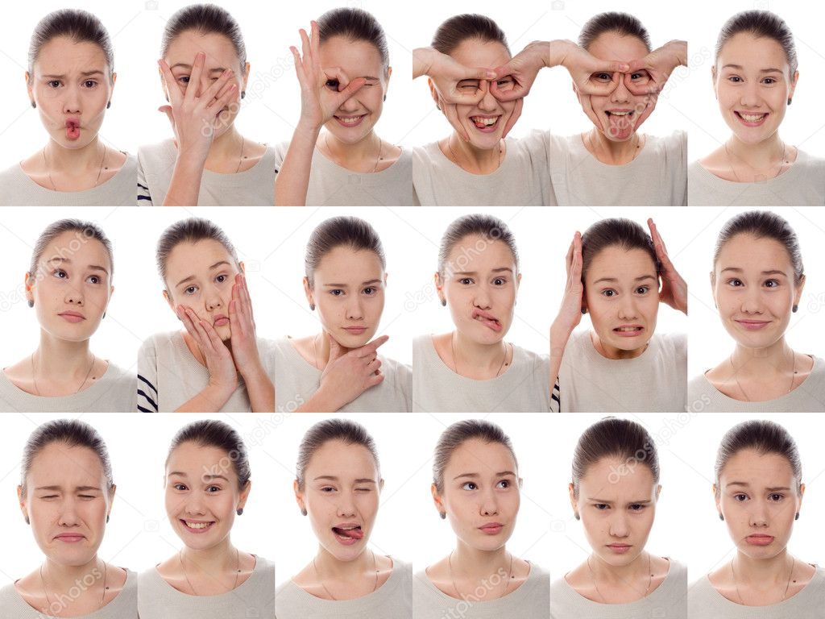
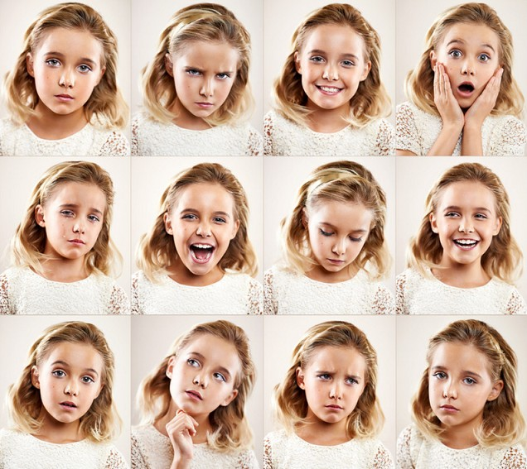
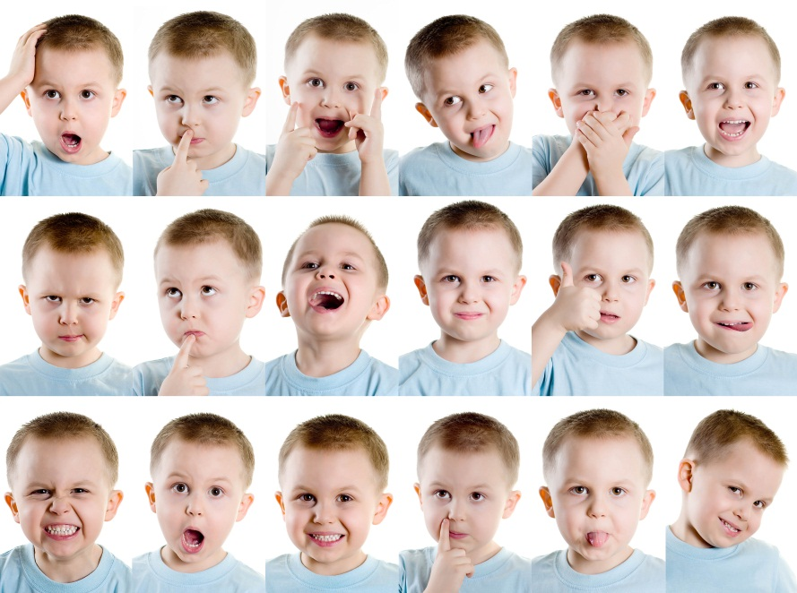
Работа с эмоциональной сферой детей, при разлуке с кровной семьей
Кучеренко Анастасия Вячеславовна
Психолог Центра психологии и психотерапии КПД
Директор по развитию Ассоциации мотивационного консультирования
Детский психотерапевт

Slide 2
Воспитание детей в учреждениях протекает в условиях социальной депривации и деперсонализированного ухода, что противоречит естественному процессу формирования личности и социализации ребенка, традиционно протекающему в условиях семейного воспитания и материнского ухода как его неотъемлемой части.
в связи с этим возникают нарушения в эмоциональной сфере:
повышенная тревожность,
аффективные реакции на препятствия,
быстрое эмоциональное истощение,
слабое развитие сложных социальных эмоций (например, гордости и стыда),
неумение выстраивать эмоциональные контакты с окружающими и т. д.

Slide 3
для формирования эмоциональной сферы детей-сирот особое значение имеют социальные и эмоциональные условия взаимодействия со значимым взрослым

Slide 4
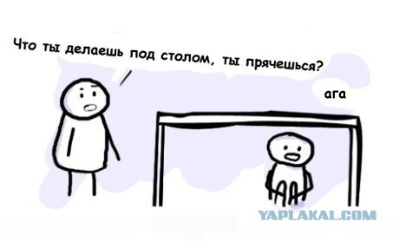
Этап 1. Налаживание контакта с ребенком или формирование «безопасного места»

Slide 5
Этап 2. Диагностика эмоциональной сферы воспитанников
Во время проведения диагностики эмоциональной сферы детей-сирот следует учитывать факт их эмоциональной травмированности. Наиболее результативными и безопасными методами для диагностики семейной истории детей-сирот являются:
проективные
рисуночные методики
беседа
«Сценотест» и «Семейная доска»
незаконченные предложения

Slide 6
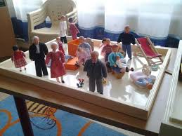
Методика «Сценотест» (автор Гердхильд фон Штаабс)
..

Slide 7
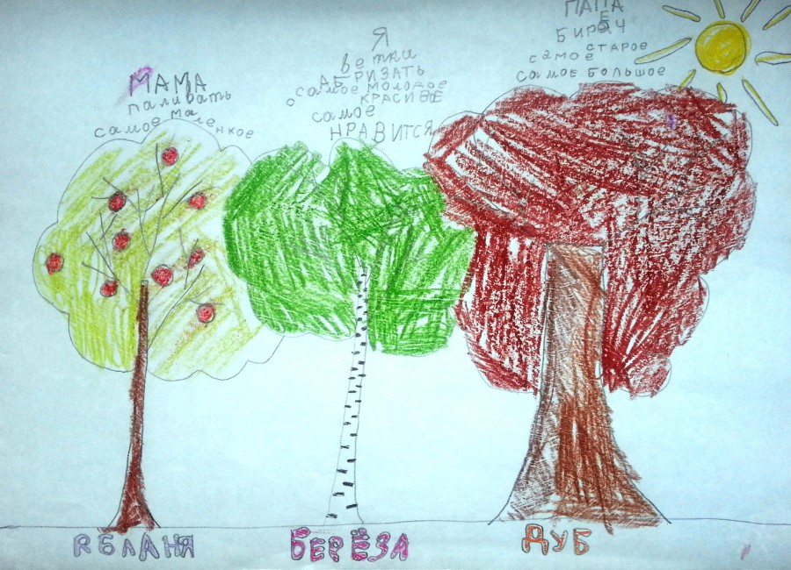
Проективная методика «Три дерева» (автор R.J. Corboz)

Slide 8
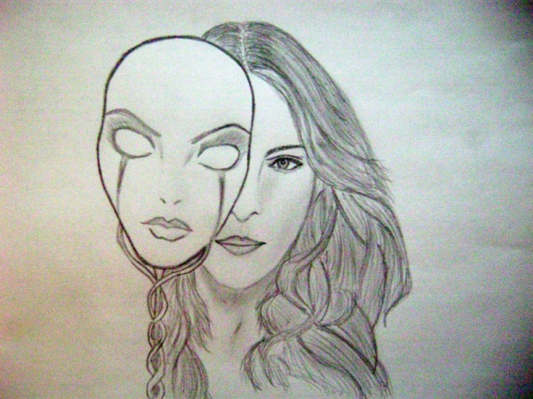
Упражнение «Маски»

Slide 9
Этап 3. Коррекционная работа с эмоциональной сферой
RELAXATION TECHNIQUES – техники релаксации
AFFECTIVE EXPRESSION AND REGULATION – выражение и регуляция эмоций
COGNITIVE COPING AND PROCESSING совладение с мыслями и реструктурирование
TRAUMA NARRATIVE AND PROCESSING – градуированная экспозиция воспоминаний о негативном опыте , переработка дисфункциональных мыслей, связанных с ним.
CONJOINT PARENT/CHILD SESSIONS – совместные сессии родителей и детей
ENCHANSING PERSONAL SAFETY ANF FUTURE GROWTH – укрепление знаний и навыков собственной безопасности ( в т.ч. для будущего)
* Child welfare information gateway , Washington DC, 2012

Slide 10
RELAXATION TECHNIQUES – техники релаксации
Диафрагмальное дыхание
Прогрессивная мышечная релаксация
Дыхание по квадрату
Включение визуализации, управляемых образов и игр- подуть на суп, вдыхать аромат, выдувать мыльные пузыри

Slide 11
AFFECTIVE EXPRESSION AND REGULATION – выражение и регуляция эмоций
Эмоциональное обучение, включая их вербализацию
Принятие чувств
Управление чувствами
Преодоление сложных чувств, управляемых травмой ( к чувствам, связанным с травмой переходят постепенно и обязательно заканчивают эту сессию на позитивной ноте)
Приёмы: использование картинок и фото для эмоционального обучения, использование арт-техник, игр, НО – обязательно с последующим обсуждением)

Slide 12
COGNITIVE COPING AND PROCESSING совладение с мыслями и реструктурирование
«мир – это неприятное и небезопасное место»; «людям нельзя доверять»; «все хотят только использовать тебя», « в этом мире все подлецы , хороших людей нет»
«я никому не нужен»; «я неудачник», «я испорчена»; «мне уже никогда не повезёт», «моя жизнь не сложилась», «у меня никогда ничего не получится», «жизнь уже больше не сложится»

Slide 13
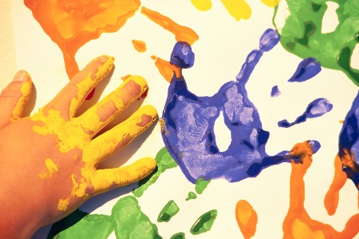
Арт-терапия

Slide 14
Виды арт-терапии:
Музыкотерапия
Библиотерапия
Драмотерапия
Игротеапия
Изотерапия
Маскотерапия
Коллаж
Оригами
Песочная терапия
Цветотерапия
Сказкотерапия
Фототерапия
Работа с глиной

Slide 15
Преимущества использования арттерапевтических методов в реабилитации детей:
Диагностический и собственно терапевтические процессы протекают одновременно с посредством творчества, естественного для ребенка процесса;
Передача ребенком своего эмоционального опыта в изобразительном творчестве, облегчает описание его в словах, «переводит» информацию о пережитом с эмоционального на когнитивный уровень;
Ребенок может одновременно выступать в качестве «непосредственно участника» и «свидетеля», особенно, если имелся опыт травматической ситуации;

Slide 16
Упражнение «Размываем обиду красками»
. Суть методики. Методика помогает снять психоэмоциональное напряжение. В ходе упражнения дети учатся не накапливать обиду и отрицательные эмоции, а как можно скорее освобождаться от них.
. Материалы и оборудование. Альбомный лист или лист бумаги А3 (ватман), кисточка, баночка с водой, акварельные краски (6–8 цветов).
. Инструкция и порядок выполнения. Психолог предлагает ребенку на листе бумаги нарисовать серой краской свое «облачко обиды». Затем, не дав краске высохнуть, тут же предлагается начать его размывать более яркой краской, мысленно или вслух повторяя: «Я размываю обиду, она теряет свою силу». Необходимо смывать с листа бумаги образовавшееся пятно до тех пор, пока оно совсем не исчезнет.
.
Вопросы для обсуждения: – Что ты чувствовал вначале? – Какие эмоции вызывает получившийся рисунок? – Какие ассоциации вызывает рисунок? – Хочется ли еще что-то добавить или как-то изменить рисунок?

Slide 17
Упражнение «Размываем обиду красками»
Пример из практики. Василиса* с четырех лет находилась под опекой. Когда ей исполнилось 14, опекун написала на нее временный отказ. У Василисы была большая обида на всю эту ситуацию. На очередном занятии Василисе было предложено нарисовать свою обиду. Василиса решила рисовать обиду на большом листе формата А3. Рисовала девочка не кисточкой, а руками, что лучше позволяет давать выход отрицательным эмоциям. Получилось большое серое облако. С Василисой было обсуждено, что она теперь чувствует. Девочка описала свое состояние так: «В груди стало пусто и грустно».
Далее Василисе было предложено заполнить рисунок яркими красками. Василиса взялась за работу, и со временем из серого пятна получились цветы. Эмоциональное состояние Василисы стало лучше, в области грудной клетки она теперь чувствовала тепло. На последующих встречах Василисе еще несколько раз предлагалось нарисовать обиду. Размер облака постепенно уменьшался, насыщенность серого снижалась, все чаще добавлялись другие оттенки. С Василисой были применены и другие методики по улучшению эмоционального состояния.

Slide 18
Для подготовки данной презентации использовался следующий материал:
статья: Кристина Якусевич, психолог проекта «Не разлей вода». методическое пособие «Работа с кровной семьей воспитанников учреждений для детей-сирот и профилактика социального сиротства».
Земляных М.В. , к.м.н., доцент по материалам презентации и обучения на семинаре «Травмафокусированная когнитивно- бихевиоральная и интегративная психотерапия для детей» 14-15.10.2017.
Бек Дж. Когнитивная терапия: полное руководство. Пер. с англ. — М.: ООО «И.Д. Вильямс», 2006. — 400 с.
Забадыкина Е. В. , Земляных М. В. , Солнцева Н. В. и соавт. Руководство по проведению тренинга «Особенности работы с детьми, пострадавшими от коммерческой сексуальной эксплуатации»: Набор методических материалов для учреждений социальной защиты населения «Оказание помощи детям, пострадавшим от коммерческой сексуальной эксплуатации». — СПб.: Медный Всадник, 2013. — 66 c.
Андреева А.А. Арт-терапия в работе с эмоциональной сферой младших школьников // Педагогическое мастерство: материалы VI международ. науч. конференции (г. Москва, июнь 2015 г.). — М.: Буки-Веди, 2015. — С. 87–89.

Slide 19
Этап 1. Налаживание контакта с ребенком или формирование «безопасного места»
Основным условием качественного разговора с ребенком является формирование «безопасного места».
При первой встрече с воспитанником важно не спешить и следить как за эмоциями ребенка, так и за собственными чувствами. Каждому ребенку нужно время, чтобы осмотреться и освоиться. Важно дать понять ребенку, что в этом пространстве лидирует он. Когда инициатива остается за человеком, он сам выбирает то, на что ему опереться, чтобы чувствовать себя в наибольшей безопасности.
На стадии налаживания отношений не следует пытаться проникнуть во внутренний мир ребенка. Не стоит наращивать темп работы и делать поспешные выводы. Иначе ребенок может «закрыться» и будет скрывать свои чувства.
При разговоре с ребенком можно повторять и переформулировать его слова, показывая тем самым, что его слушают и слышат, например: «Я правильно поняла, что у тебя был свой уголок на веранде, где ты очень любил играть в детстве? И тебе там было хорошо? У меня тоже был такой уголок в детстве».
Время первой встречи может варьировать от 20 минут до часа. Здесь, как и во всей работе с эмоциональной сферой, идет максимальный учет индивидуальных особенностей ребенка.
При налаживании контакта важно проговорить с ребенком цель и содержание предстоящих встреч.

Slide 20
Этап 1. Налаживание контакта с ребенком или формирование «безопасного места»
Прежде, чем начать беседу, вы должны понимать, что основной уровень доверия ребенка был подорван.
.
Соответственно, ребенок подозрителен, боязлив и недоверчив, даже если понимает, что уже в безопасности.
.
Фразы:
«Я здесь, чтобы помочь тебе» «Я специалист» «Все будет хорошо»
помогают, но не всегда.
Ребенок может быть в шоке или в состоянии, которое можно охарактеризовать следующими словами:
«Мир разбился вдребезги и я уже больше НИКОМУ не могу доверять»
Учитывайте возраст ребенка и постарайтесь разговаривать в максимально возможной комфортной и спокойной обстановке.
Используйте нейтральную, спокойную и доброжелательную интонацию голоса.
Постарайтесь, чтобы в речи не появлялись интонации жалости и отчаяния по отношению к ребенку
К концу разговора постарайтесь еще раз убедить ребенка в том, что он в безопасности и продемонстрируйте готовность помочь.
Поблагодарите ребенка за то, что он говорил с вами, хоть и ему было нелегко.
ПОМНИТЕ: Перед Вами ребенок а не «укороченный» взрослый.

Slide 21
Методика «Сценотест» (автор Гердхильд фон Штаабс)
Суть методики. Проективная психологическая методика. Используется для исследования взаимоотношений ребенка с окружающими. С помощью кукол и различных игрушечных предметов (мебель, транспорт и пр.) ребенку предлагается разыграть какую-нибудь сценку из жизни своей семьи. Игра с куклами способствует абстрагированию от собственных переживаний. Подавленные чувства и внутренние проблемы воплощаются в конкретных образах.
Материалы и оборудование. Картонный ящик больших размеров примерно 50 на 75 см или блоки, чтобы построить ограждение (для маленьких лучше стабильные стены). Дно светлое (белое).
Восемь кукол, изображающих взрослых: мама, папа, бабушка и дедушка, человек другой расы, полицейский, женщина-врач, тетя, дядя.
Восемь кукол, изображающих детей: младенец, дети разного пола, странный ребенок, подростки разного пола, ребенок другой расы.
Деревянные кубики разной формы и размеров.
Растения: деревья, цветы.
Домашние животные: корова, курица, большая и маленькая свинья, собака, гусь.
Дикие животные: лиса, птица, крокодил, обезьяна, тигр, можно добавить динозавров. Предметы обихода: выбивалка (для выколачивания ковров), столовая посуда, столовое блюдо, таз (для стирки белья или лохань) или стиральная машина, кастрюля, клозет (унитаз или горшок для маленьких), миска для животных.
Еда: фрукты, мясо, сладости и др.
Мебель: кресло, ковер, шезлонг или гамак, кровать большая, диван, односпальная кровать, стол, стулья, холодильник, шкаф для посуды, телевизор или компьютер. Предметы передвижения: железная дорога, поезд, легковой автомобиль, гоночный автомобиль.
Дополнительные персонажи: снеговик, добрый/злой гном, ангел.

Slide 22
Методика «Сценотест» (автор Гердхильд фон Штаабс)
Инструкция и порядок работы. Психолог говорит ребенку: «Посмотри, пожалуйста, в коробке есть много разных игрушек. Вспомни сейчас любую ситуацию, момент из того времени, когда ты проживал с родителями/родными. Это может быть любой день, будь то будни или выходной, а может, и праздничный день. Выбери кукол на роли всех членов семьи. Расставь мебель, как ты это помнишь и хочешь изобразить. Расположи кукол в этом пространстве. У тебя в расположении столько времени, сколько тебе необходимо. Можешь в своей сцене менять и дополнять, так как это нужно тебе. Когда будешь готов, скажи мне».
= После того как сцена у ребенка готова, психолог просит рассказать, что изображено. «Кто в какой роли? Кто чем занимается?» и т. д. Дальнейшая беседа строится на рассказе ребенка. Желательно сфотографировать с согласия ребенка первичную сцену, так как во время занятия предлагается ребенку ее дополнить или изменить. Важно отслеживать, что чувствует ребенок в процессе игры, спрашивать об ощущениях, особенно при передвижении фигур, изменении
сцены, добавлении фигур. Таким образом, «Сценотест»
Предоставляет возможность посмотреть
на семейную систему глазами ребенка.
Благодаря большой вариативности
«Сценотест» имеет высокую
чувствительность к особенностям
ситуации ребенка. Он задает большое
разнообразие в постановке вопросов и пояснений.
..

Slide 23
Методика «Сценотест» (автор Гердхильд фон Штаабс)
Пример из практики. Мама Ангелины* умерла, когда ей было два года. Так Ангелина оказалась в семье тети. Но в какой-то момент Ангелина «связалась с плохой компанией», и специалисты ООП посоветовали тете написать временный отказ и передать девочку на воспитание в учреждение для детей-сирот. В ходе выполнения методики Ангелина постаралась очень подробно воспроизвести обстановку дома, где она проживала. Особое внимание девочка уделила комнате, в которой жила. Во время игры она в своей комнате на столик поставила фотографии родителей, чего на самом деле не было. Ангелина изобразила себя играющей с племянниками. А вот тетя была обращена к ней спиной, что позволило предположить о конфликте. Играя с фигурками, Ангелина добавила папу, который пришел в гости (фигурки папы и дочки беседуют и пьют чай). Изменив сценку в очередной раз, Ангелина удалила себя из нее, сказав, что она постоянно где-то гуляет и не ходит в школу. В разговоре девочка уточнила, что переживает за тетю, которая многое для нее сделала, и за папу, с которым не может общаться (папа находится в местах лишения свободы).
* Имена детей здесь и далее изменены.

Slide 24
Проективная методика «Три дерева» (автор R.J. Corboz)
Суть методики. Тест предусматривает рисование воспитанником растений такими, какими он их себе представляет. Сравнение нарисованных объектов с близкими родственниками проводится после завершения создания иллюстрации. Выбор количества изображаемых деревьев неслучаен. В этом случае дети неосознанно проецируют на бумагу свои отношения с родителями.
Материалы и оборудование. Альбомный лист и набор цветных карандашей. Инструкция и порядок работы. Психолог кладет перед ребенком горизонтально лист бумаги формата А4 и просит нарисовать любые три дерева. Когда ребенок завершит работу над заданием, психолог обязательно должен сказать теплые слова по поводу нарисованного, похвалить ребенка. Затем психолог просит ребенка подписать деревья, он называет каждое дерево и подписывает его название (вид) цветным карандашом (сосна, липа и т. д.). Следующим этапом является беседа с ребенком по следующим вопросам:
. – А какое дерево тебе нравится больше всех? – Какое дерево самое большое? – Какое самое маленькое? – Какое самое молодое? – Какое самое старое? – Какое дерево самое красивое?
. Вопросы идут в строгой последовательности: от легких и приятных к более сложным. С разрешения ребенка все данные им характеристики подписываются психологом под соответствующим деревом на рисунке.

Slide 25
Проективная методика «Три дерева» (автор R.J. Corboz)
Дальше задаются вопросы:
. – А где растут деревья?
. – Представь, что ты садовник. Что бы ты сделал с каждым из деревьев? Если ребенок не понял данный вопрос, можно уточнить, что деревьям нужен полив, удобрение почвы, пересадка или, например, кому-то нужно подрезать ветки или дать ему больше солнца и тепла. Обязательно скажите, что с какими-то деревьями можно ничего не делать, им и так хорошо.
. – Как ты думаешь, кем из членов вашей семьи может быть каждое из деревьев? Последний вопрос теста: ребенка просят сравнить нарисованные и описанные деревья с членами его семьи. Чтобы возникшие ассоциации были глубокими, не поверхностными, можно предложить ребенку выполнить какое-нибудь дополнительное задание, тест, упражнение. Затем ребенка просят сравнить каждое дерево с членами его семьи и подписать подходящим цветом.
. Возможны дополнительные вопросы по самому рисунку ребенка в процессе беседы, например:
. – Почему дерево получилось изогнутое и кривое (и так далее)?

Slide 26
Проективная методика «Три дерева» (автор R.J. Corboz)
Обработка и интерпретация результатов. Расшифровка результатов тестирования — самый ответственный момент в диагностике. При интерпретации учитывается следующее: рисунок со всеми деталями (расположение и величина деревьев, детали, цветовые предпочтения); ответы на вопросы исследователя; ассоциация деревьев с родственниками; предлагаемые ребенком действия с растениями; поведение воспитанника во время диагностирования, его эмоциональные и телесные реакции.
Самым крупным и заметным дети обычно рисуют то дерево, которое ассоциируется у них с главным человеком в семье. Расположение деревьев можно интерпретировать таким образом: на первое место ставится растение, символизирующее члена семьи, на плечах которого находится вся ответственность. В центре, как правило, изображается самый важный персонаж. Ребенок, нарисовавший себя между двух деревьев (мамы и папы), может быть воспринят как своего рода «разделитель» между супругами (скорее всего, общение у взрослых происходит лишь через сына или дочь, а между собой сведено к минимуму).
. Если в семье количество родственников больше трех, то некоторые близкие люди могут быть исключены из рисунка. Некоторые дети, несмотря на инструкцию, изображают дополнительные деревца, которые при разговоре соотносятся ими с теми людьми, которые занимают важное место в жизни.
. Деревья ребенок может расположить вплотную друг к другу или на значительном расстоянии, что говорит о степени привязанности ребенка к значимому взрослому, которого он нарисовал достаточно близко к дереву-ребенку или на большом расстоянии.

Slide 27
Проективная методика «Три дерева» (автор R.J. Corboz)
При восстановлении кровных отношений это может позволить психологу посмотреть и почувствовать то, как ребенок чувствует себя рядом с родителями, с кем есть более сильная эмоциональная связь.
.
Величина объекта показывает значение того или иного члена семьи в глазах ребенка. Как правило, авторитетные и имеющие большое влияние родственники оказываются представленными в виде высоких и «добротных» деревьев. Рассматривая нарисованные растения, психолог может отметить кривизну ствола, изогнутость ветвей, наличие дупла и другие нюансы — все это свидетельствует о травмах, болезнях, неблагополучии.
Деревья с плодами чаще всего ассоциируются детьми с людьми-альтруистами, с теми, для кого «служить добру» является не пустым звуком. Беседа и поведение ребенка в проективной диагностике не могут интерпретироваться однозначно. Большую роль в анализе ответов и действий ребенка играет профессионализм и опытность психолога, именно на эти качества нужно полагаться при составлении выводов по результатам беседы и на собственные ощущения.

Slide 28
Проективная методика «Три дерева» (автор R.J. Corboz)
Пример из практики. Даниил* (четырнадцать лет) живет в учреждении более полугода. После смерти мамы мальчик оказался под опекой тети. Но она не справлялась с воспитанием подростка, и по решению ООП Даниил оказался в учреждении для детей-сирот. Из беседы выяснилось, что прежде ребенок жил вдвоем с матерью. Отца он совсем не знал. Мать работала уборщицей, часто выпивала. Ребенок много времени находился предоставленным сам себе, смотрел телевизор, гулял. В рисунке отразился общий депрессивный фон настроения. Подавленность проявилась в том, что над деревьями нависли черные тучи, идет дождь. Заторможенность и инертность в протекании психических процессов проявились в том, что ребенок рисовал очень медленно. На рисунке «замороженность» символизирует снег под деревьями. Отсутствие опыта существования в системе «ребенок — мать — отец» проявилась в том, что Даниил вместо трех нарисовал только два дерева.

Slide 29
Упражнение «Маски»
Суть методики: Отреагирование сильных негативных переживаний; снятие нервно-психического напряжения; осознание психотравмирующей ситуации, ее влияния на эмоциональное состояние, последующие жизненные выборы; принятие ответственности за свою жизнь.
Материалы: набор гуаши, кисти, восковые мелки, макет маски (овал с прорезями для глаз), большое зеркало в помещении, где проводится упражнение.
Инструкция и порядок выполнения:
Вариант 1.Нарисуй злую, или страшную, или плохую маску. Одень маску и посмотрись в ней в зеркало. Что говорит эта маска? Походи, подвигайся как маска. Маска, кто ты? Маска, чего ты хочешь, как ты себя чувствуешь? Что сейчас с тобой происходит?
Нарисуй добрую или хорошую маску. Одень маску и посмотри в зеркало в ней. Что говорит эта маска? Кто ты, маска? Как ты себя чувствуешь? Что ты делаешь, что хотела бы сделать?
Вариант 2. Нарисуй маску Прошлого, Настоящего, Будущего. Данный вариант позволяет выявить возможные психотравмирующие ситуации в прошлом ребенка, прояснить его актуальное эмоциональное состояние, образ его будущего, что, в свою очередь делает возможным расширить тематику и содержание дальнейшей психотерапевтической работы.

Slide 30
СПАСИБО ЗА ВНИМАНИЕ!

